Slide 1

Entrophy
David Marciel Pariente
30/1/2016

Slide 2

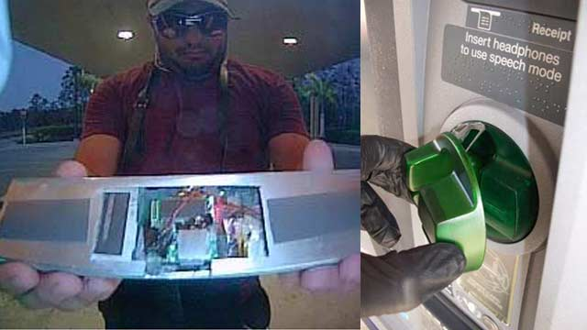
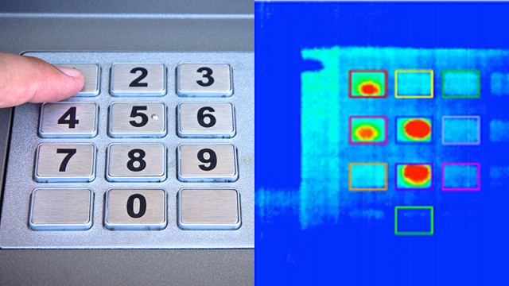
PROBLEMA
Actualmente existen muchos riesgos que hacen que el robo de contraseñas sea fácil cuando somos grabados tecleándolo.
Con los dispositivos actuales es fácil averiguar la contraseña debido a la disposición fija de los caracteres en el teclado/pantalla.

Slide 3
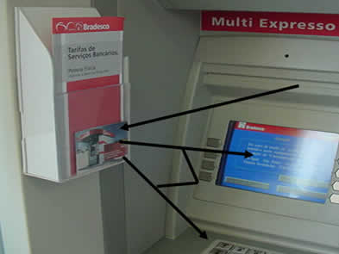
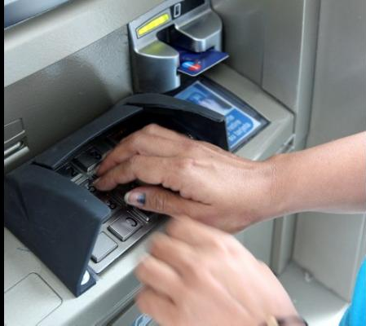
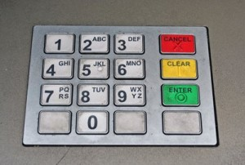
PRODUCTO | ACTUAL
Caso Práctico:
Paco utiliza su tarjeta e un cajero
En ese cajero un ladrón (Juan) ha colocado una cámara y un lector de tarjetas.
En el momento en el que Paco introduzca su contraseña ésta será grabada por la cámara de Juan y éste la conocerá. Lo mismo pasará con su tarjeta.
A partir de ese momento Juan podrá utilizar esta información para lo que desee.
Paco lo sabe y se siente inseguro

Slide 4
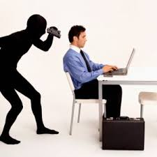
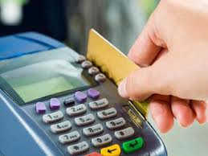
PRODUCTO | ACTUAL
Caso Práctico:
Paco utiliza su teléfono móvil/ordenador para ver su información bancaria e introduce su clave en presencia de Juan
Juan aprovecha la confianza de Paco para averiguar su contraseña
Juan obtiene control de las cuentas de Paco
Lo mismo pasaría si Paco utiliza un datáfono modificado en la tienda de Juan
Y es que, no existe una forma efectiva de encriptar las contraseñas entre un usuario y un ordenador
El primer nodo (datafono/móvil) siempre recibe la información sin codificar.

Slide 5
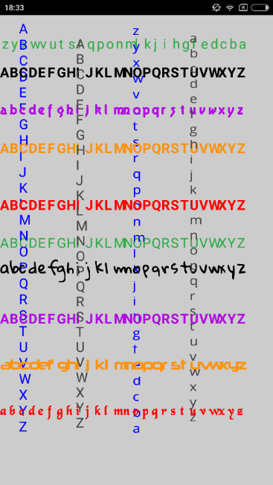
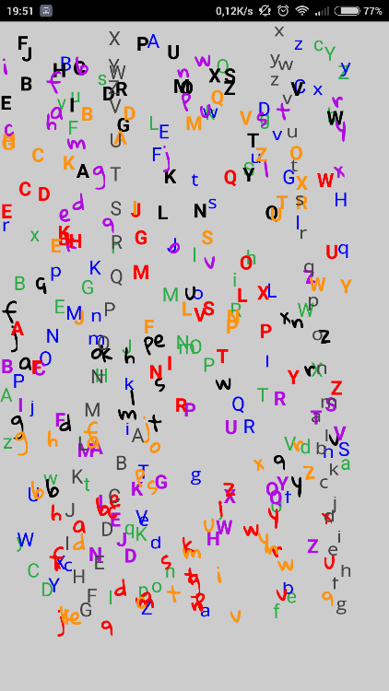
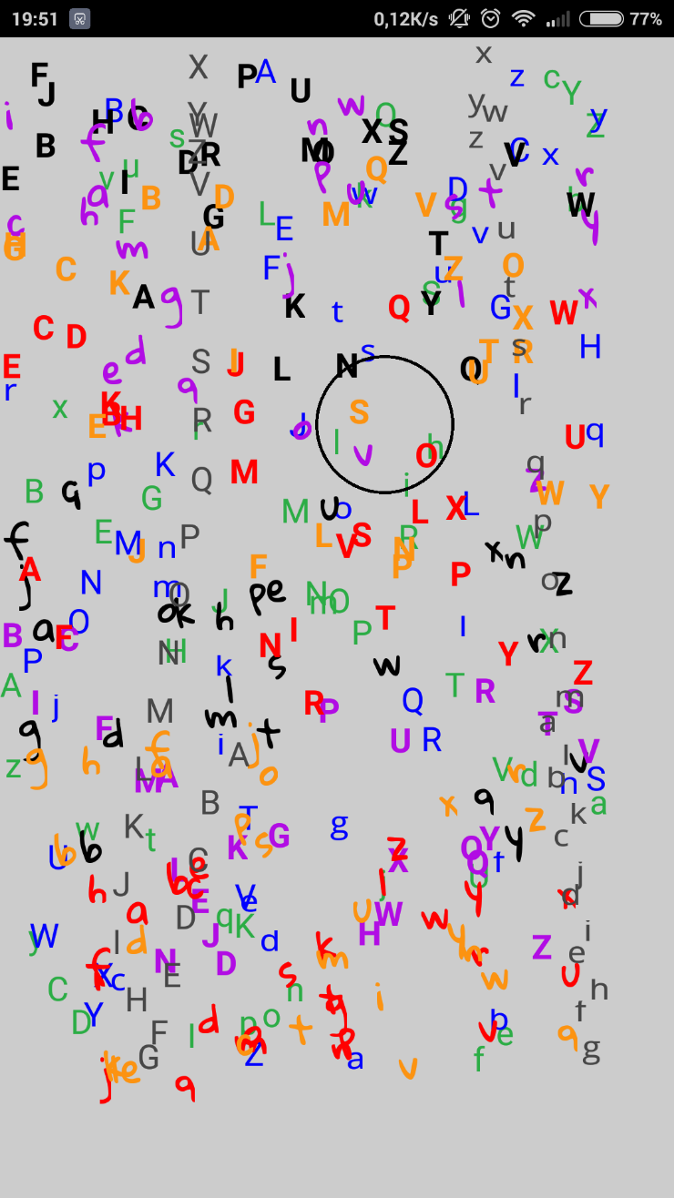
1
2
PRODUCTO | ENTROPHY
3
Como funciona:
La pantalla inicial muestra la información ordenada (imagen 1).
Al pulsar sobre ella las letras empiezan a barajarse (imagen 2).
Ahora tenemos que pulsar cerca de las letras que forman nuestra contraseña, por ejemplo si la primera es “S” amarilla pulsaremos cerca de donde se encuentre la “S” amarilla.
Todas las letras cercanas al lugar pulsado se consideran candidatas a solución (imagen 3 derecha).
Si todos los conjuntos candidatos contienen las letras solución el usuario será autorizado, en caso contrario no.
Así conseguimos varias contraseñas aleatorias (además de la nuestra).
Los observadores (personas, cámaras y hakers) no saben cual de todas es la válida.

Slide 6
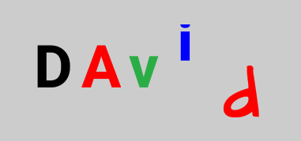

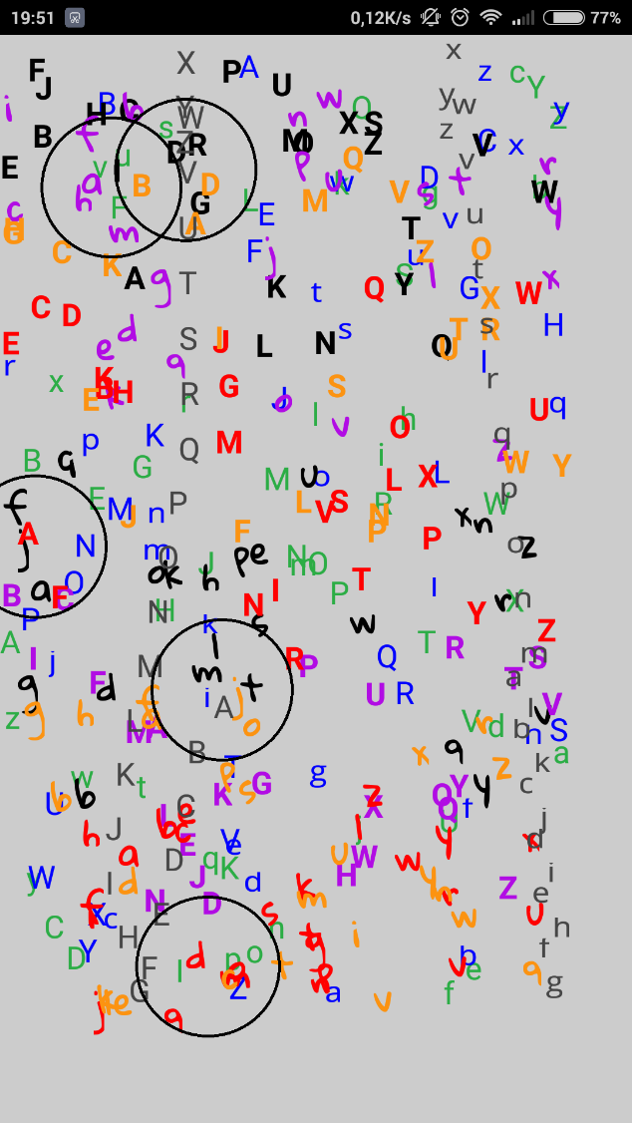
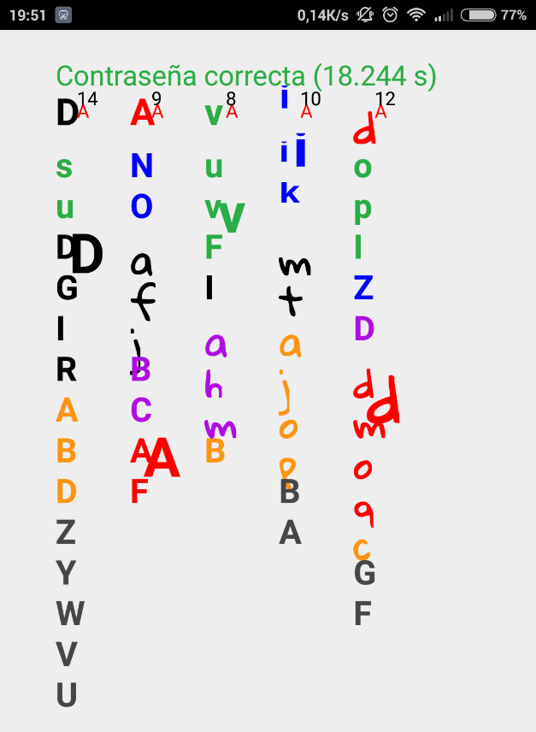
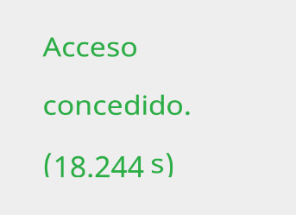
1 Elegimos la clave:
PRODUCTO | ENTROPHY
4 El sistema recibe la siguiente información:
2 El programa baraja las letras:
3 Pulso sobre las letras de mi clave (en orden)
5 Respuesta del sistema:

Slide 7
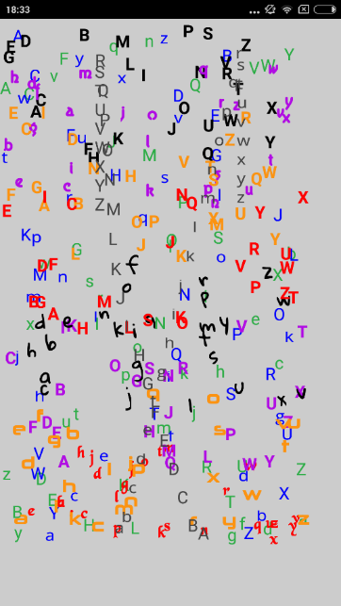
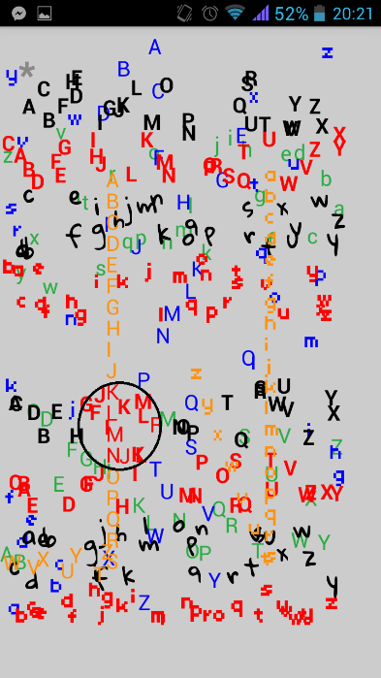
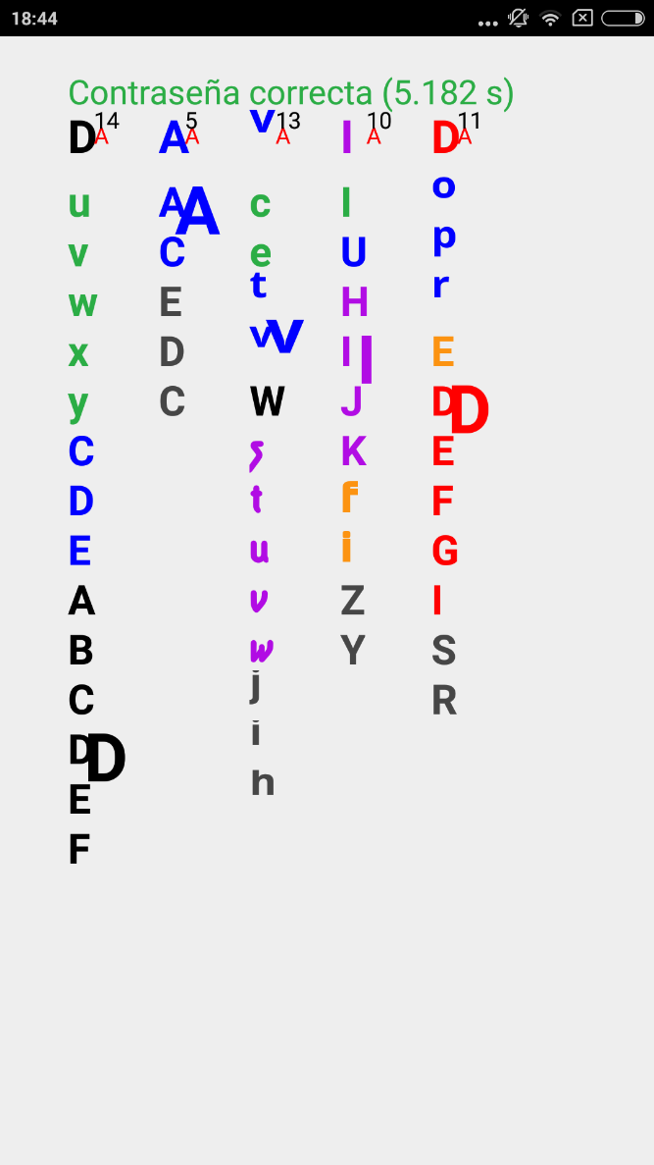
PRODUCTO | ENTROPHY
Caso Práctico:
Paco utiliza su tarjeta e un cajero
En ese cajero un ladrón (Juan) ha colocado una cámara y un lector de tarjetas.
En el momento en el que Paco introduzca su contraseña esta será grabada por la cámara de Juan, lo mismo pasará con su tarjeta.
Juan intentará reproducir la contraseña de Paco pero no sabrá cual de las 100.000 posibilidades es. (14*5*13*10*11 = 100.100 posibles combinaciones)
Juan no conoce la contraseña
Paco lo sabe y se siente seguro
Conjuntos candidatos
para cada pulsación
Los atacantes no ven una sola contraseña
Pero solo una es válida

Slide 8
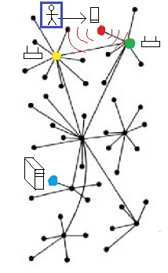
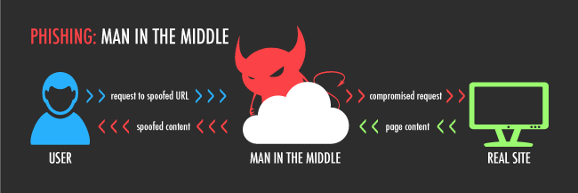
ENTROPHY | TECNOLOGÍA
Entrophy evita que los observadores externos averigüen nuestra contraseña.
Aunque alguien observe a Paco introducir su contraseña y consiga toda la información (grabándolo, hackeando la información o modificando el datafono) no conseguiría la contraseña ni tendría capacidad de reproducir las pulsaciones observadas.
La encriptación sucede en la cabeza del usuario y no entre dos dispositivos
Impedimos el robo de contraseñas
incluso en caso de ser grabados o hackeados

Slide 9
ENTROPHY | TECNOLOGÍA
El programa es completamente customizable. Se pueden poner tantos alfabetos como se quiera, del color y fuente deseados, modificar los tiempos de espera, el numero de letras en la contraseña… todo es a gusto del cliente.
Las pantallas utilizadas como ejemplo tienen 378 letras y la media de letras candidatas por pulsación es de 11,77.
El número de posibles combinaciones es de más de 34.000.000 sobre el total, y en el caso de ser espiado mientras se teclea seguirán existiendo demasiadas combinaciones como para probarlas todas (en torno a 100.000)
Aún conociendo la comunicación los ataques de fuerza bruta son inviables.

Slide 10
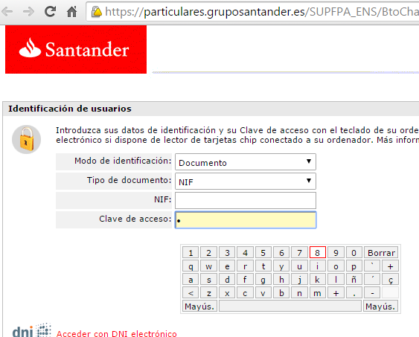
POSIBILIDADES DE NEGOCIO
Actualmente no hay productos competidores que exploten las ventajas de Entrophy.
Evita el “shoulder surfing” (miradas indiscretas)
Evita la inseguridad al ser grabado
Encriptado humano-Servidor en vez del cliente-servidor
No revela la clave
No permite reproducir las observaciones previas
Los clientes ya no se sentirán inseguros usando sus cajeros
Aplicación en cajeros, datafonos, dispositivos móviles y cualquier pantalla táctil

Slide 11
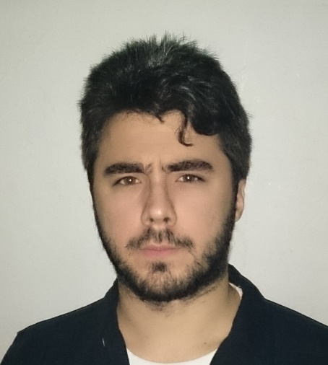
CONTACTO
David Marciel Pariente
Tlf: 616980969
davidmarciel@hotmail.com
https://es.linkedin.com/pub/david-marciel/1b/805/803

